Slide 1
ESTUDIO DE RIESGO · APPLE
Extensión del score Equifax
de e-commerce a tienda
Aplicar la parrilla de Apple Online a Apple Stores gana aceptación y baja riesgo a la vez. El riesgo de tienda sigue siendo estimado, pero su nivel ya está anclado a la morosidad real de tienda: solo se asume que el score ordena igual, no cuánto riesgo hay.
Riesgos · 01-10-2026 · perímetro Apple Propio

Slide 2
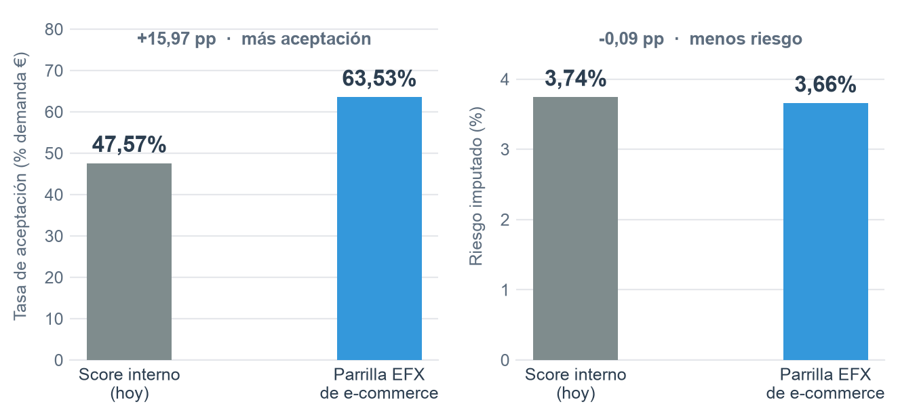
RESUMEN EJECUTIVO
Online mar-2025 a feb-2026 · tienda ago-2026
Lo que dice el estudio
Riesgo real Apple Online
Tasa de aceptación Online
Tienda con parrilla EFX
Riesgo imputado tienda
4,18%
20,9%
63,5%
3,66%
medido sobre cartera madura
sobre demanda en €
TA, desde 47,6% hoy
desde 3,74% hoy
Escenarios de riesgo global Apple
Tienda: la parrilla de e-commerce mejora las dos cosas
Escenario | Corte | TA efect. | Producción
Hoy (medido) | política vigente | 29,5% | 15,3 M€/mes
Parrilla Online en ambos canales | vigente | 33,4% | 17,9 M€/mes
2.5% | > 68 | 18,7% | 10,0 M€/mes
3% | > 51 | 26,9% | 14,4 M€/mes
3.5% | > 43 | 29,9% | 16,0 M€/mes
4% | > 27 | 33,3% | 17,9 M€/mes
Riesgo de tienda: forma de la curva tomada de e-commerce; el nivel, anclado al 3,74% realizado de tienda. No es una medición.
Ventana: 12 meses de originación madura (4,18% frente a 3,87% con 21 meses).
Con reject inference: los tramos poco aceptados llevan uplift (hasta 2,4x). No mueve los cortes: donde se decide, Online ya acepta al 84-98%.

Slide 3
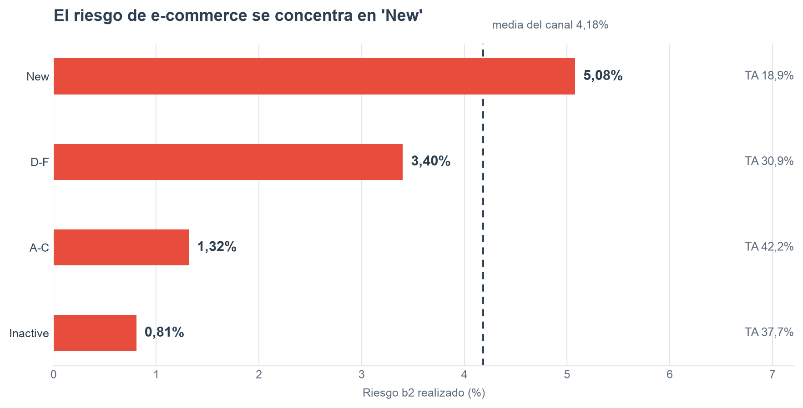
PUNTO 1 · MEDIDO
Originación mar-2025 a feb-2026
Situación actual de Apple Online
Riesgo realizado sobre originación con 6 meses cumplidos. Sin supuestos.

Slide 4
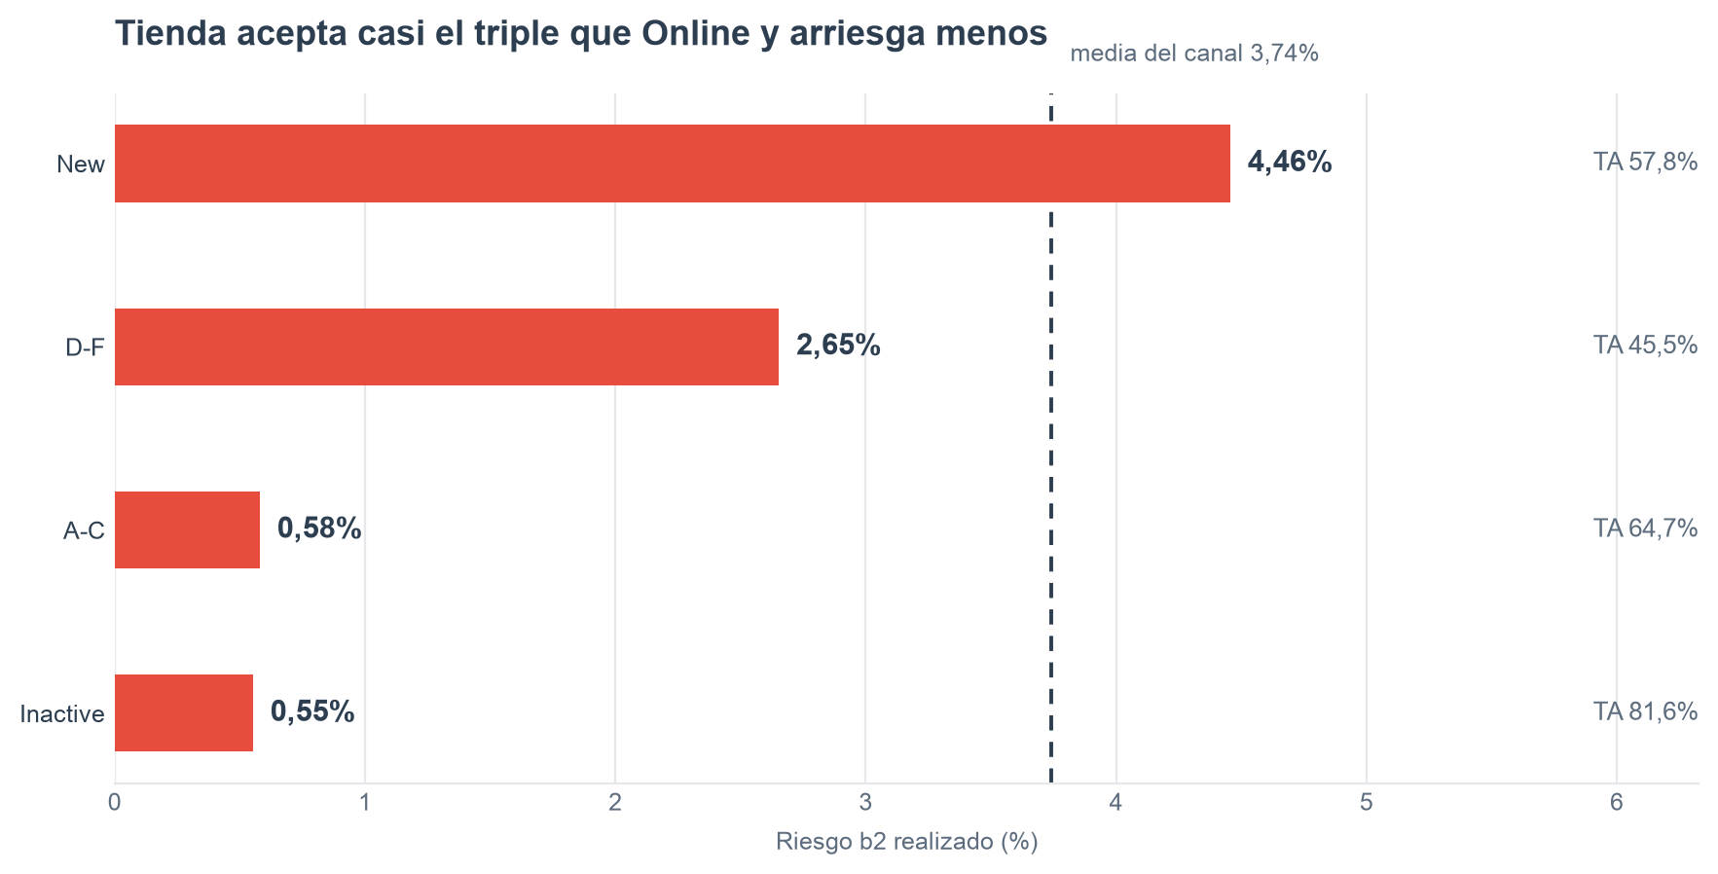
PUNTO 1 · MEDIDO
Originación mar-2025 a feb-2026
Situación actual de Apple Stores
Medido sobre el histórico propio de tienda, misma ventana que Online: para describir dónde está hoy no hace falta imputar nada. Acepta casi el triple que Online y arriesga menos. Aviso: su TA viene cayendo (59% en 2025, 47,6% en ago-2026), así que la base se está moviendo.

Slide 5
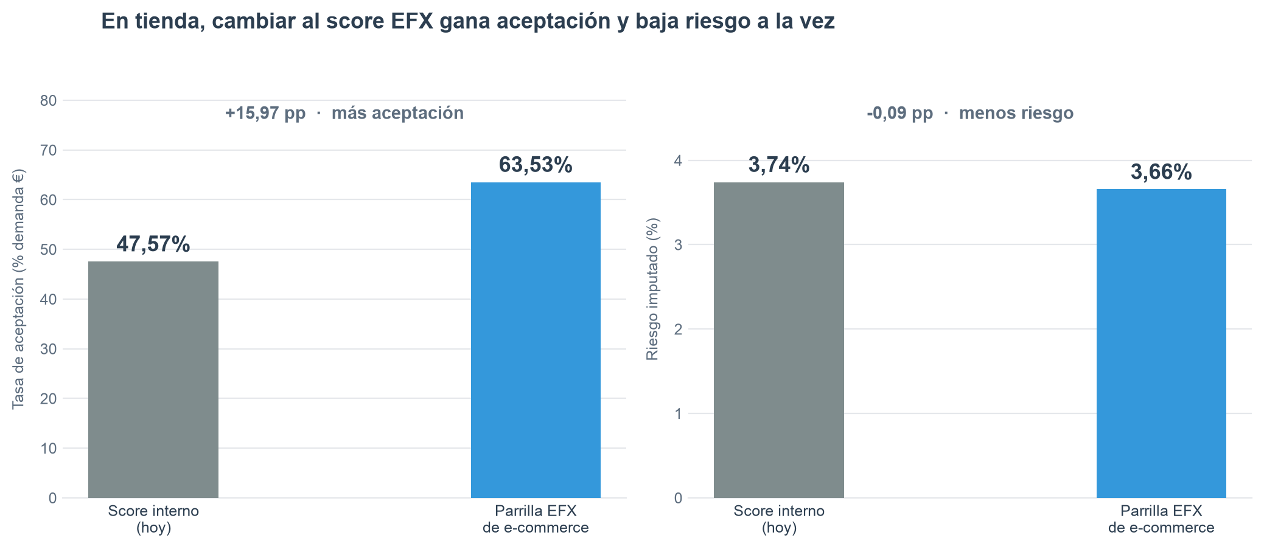
PUNTO 2 · RIESGO ESTIMADO
Tienda ago-2026
Tienda con la parrilla de e-commerce
Las dos columnas miden la misma población —el único mes con score EFX—, por eso aquí el 'hoy' es 47,6% y en la slide anterior 58,7%. Sustitución de la regla de score; las demás reglas de tienda se mantienen. El riesgo va imputado desde la curva de Online, con el nivel anclado al realizado de tienda.

Slide 6
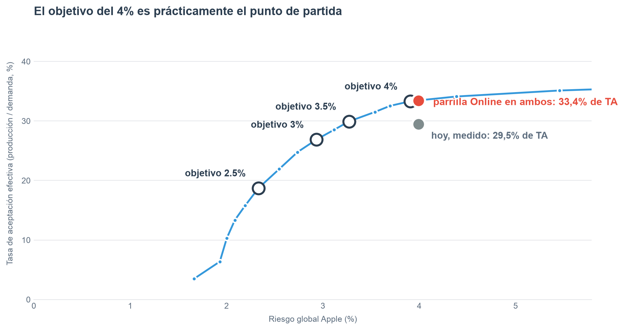
PUNTO 3 · ESCENARIOS
Online mar-2025 a feb-2026 · tienda ago-2026
Cuánto cuesta cada objetivo de riesgo
Escenario | Corte | TA score | TA efect.
Hoy (medido) | política vigente | — | 29,5%
Parrilla Online en ambos canales | vigente | 58,3% | 33,4%
2.5% · único | > 68 | 31,9% | 18,7%
2.5% · parrilla | +38p | 35,9% | 20,9%
3% · único | > 51 | 46,3% | 26,9%
3% · parrilla | +25p | 46,6% | 27,0%
3.5% · único | > 43 | 51,8% | 29,9%
3.5% · parrilla | +13p | 54,1% | 31,2%
4% · único | > 27 | 58,1% | 33,3%
4% · parrilla | +0p | 58,3% | 33,4%
TA score: demanda que supera el corte.
TA efectiva: producción / demanda, la misma base que el punto 1. No son comparables entre sí.
Desplazar la parrilla actual mantiene su forma —laxa donde el grupo es bueno— y da algo más de aceptación al mismo riesgo.
Por qué el modelo produce más que lo medido
La parrilla vigente aprueba el 51,8% de la demanda de Online, pero el motor aprobó el 46,4% en esa misma ventana: es 1,12x más laxa, porque Online ha ido aflojando (40,7% de aprobación en 2025Q1, 50,3% en 2025Q4). Así que los 17,9 M€/mes no son solo el efecto de llevar la parrilla a tienda — parte es que la parrilla de hoy ya es más laxa que la política media del periodo sobre el que se mide el riesgo.

Slide 7
PUNTO 4 · PARRILLAS
Política — sin periodo
Qué parrilla implica cada escenario
Umbral de RECHAZO por grupo: se acepta por encima del valor.
Corte único para todo Apple
Grupo | Hoy | 2.5% | 3% | 3.5% | 4%
New | > 27 | > 68 | > 51 | > 43 | > 27
Inactive | > 22 | > 68 | > 51 | > 43 | > 27
A-C | > 16 | > 68 | > 51 | > 43 | > 27
D-F | > 22 | > 68 | > 51 | > 43 | > 27
>=G | rechazo | rechazo | rechazo | rechazo | rechazo
Parrilla actual desplazada
Grupo | Hoy | 2.5% | 3% | 3.5% | 4%
New | > 27 | > 65 | > 52 | > 40 | > 27
Inactive | > 22 | > 60 | > 47 | > 35 | > 22
A-C | > 16 | > 54 | > 41 | > 29 | > 16
D-F | > 22 | > 60 | > 47 | > 35 | > 22
>=G | rechazo | rechazo | rechazo | rechazo | rechazo
El corte único es más simple de operar; desplazar la parrilla conserva su forma —laxa donde el grupo es bueno— y da algo más de aceptación al mismo riesgo. '>=G' se rechaza siempre en ambos.

Slide 8
METODOLOGÍA · RIESGO
Online mar-2025 a feb-2026 · tienda ago-2026
Cómo se estima el riesgo de tienda
1
Riesgo realizado por tramo de score, en Apple Online
MEDIDO
Para cada uno de los 20 tramos de EFX, la morosidad observada de los contratos con 6 meses cumplidos. Es lo único del estudio que sale directamente del dato.
2
Corrección por selección (reject inference)
CORREGIDO
Los contratados de un tramo pasaron además el resto de reglas: son una muestra seleccionada y su morosidad subestima la de quien hoy se deniega. Se aplica el parceling del pipeline, con uplift según la tasa de aceptación: 2,4x donde solo entra el 3%, 1,0x donde entra el 100%.
3
Esa curva se traslada a la población de tienda
ASUMIDO
A cada solicitud de tienda se le asigna el riesgo del tramo EFX en el que cae. Aquí está el supuesto de fondo: que el score ordena en tienda igual que en e-commerce.
4
El nivel se ancla a la morosidad real de tienda
MEDIDO
La curva de Online predice un 3,79% sobre la cartera contratada de tienda; lo realmente observado es 3,74%. Se reescala por 0,988 para que reproduzca el dato. El nivel deja de ser un supuesto: solo queda asumido el poder discriminante.
Qué significa en la práctica: si EFX discrimina en tienda peor de lo que discrimina en Online, los cortes de los escenarios se quedan cortos. Lo que ya no puede fallar es la altura de la curva, porque está calibrada contra la morosidad que tienda ha tenido de verdad.

Slide 9
METODOLOGÍA · ESTACIONALIDAD
Años completos 2024 y 2025
Cómo se anualiza
1
El problema: tienda solo tiene un mes con score, y es agosto
MEDIDO
El score EFX se activó en tienda en ago-2026. Comparar un mes suelto contra una media de doce exige saber cuánto vale ese mes.
2
Agosto no es un mes medio, y cada canal tiene el suyo
MEDIDO
Índice de agosto: 0,49 en Online y 0,76 en tienda. Online concentra la demanda en el lanzamiento de iPhone (septiembre 2,03) y tienda en Navidad (diciembre 1,70). La correlación entre ambos perfiles es 0,39: no son el mismo patrón.
3
Meses efectivos en vez de meses de calendario
CORREGIDO
El run-rate no se divide por el número de meses sino por la suma del índice estacional de los meses cubiertos. Una ventana natural completa suma 12,00 y no altera nada; el agosto de tienda suma 0,76 y corrige por ser un mes flojo.
4
Efecto sobre el peso de tienda en Apple Total
MEDIDO
Sin corregir, tienda parecía pesar el 20% de la demanda. Con su estacionalidad propia pesa el 25%. Si se le hubiera aplicado la de Online —lo único posible antes de tener su histórico— habríamos dicho 34%, y todos los escenarios saldrían con más producción de la real.
El índice se estima promediando años naturales completos, de modo que el crecimiento de volumen entre años no se confunda con estacionalidad. Lo que queda abierto es si el mix de un único mes de tienda es representativo del año.

Slide 10
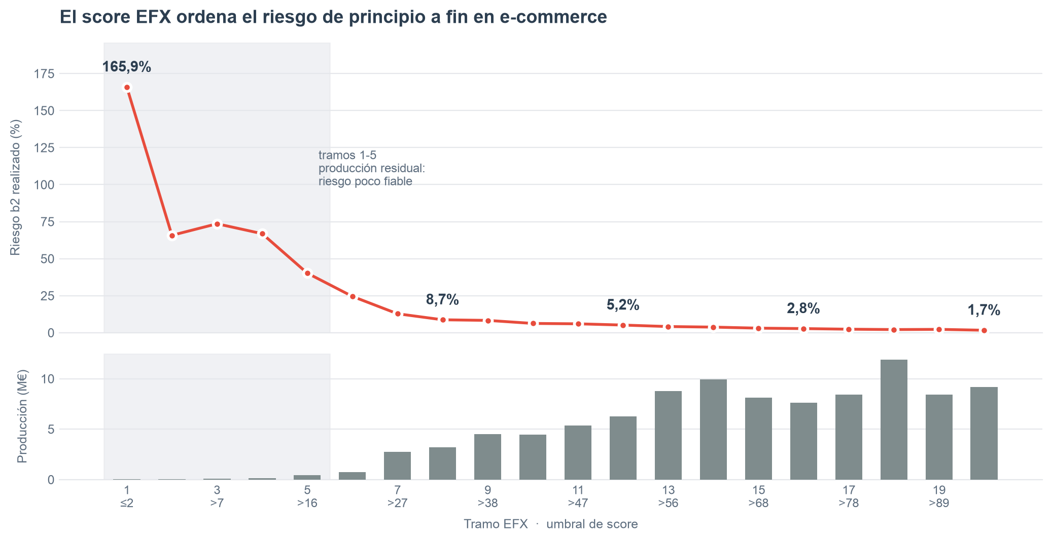
ANEXO · EL MOTOR DEL ESTUDIO
Originación mar-2025 a feb-2026
El score EFX ordena el riesgo en e-commerce
La curva de riesgo por tramo es lo único medido del estudio. Todo lo demás —el riesgo de tienda, los escenarios— se deriva de ella.

Slide 11
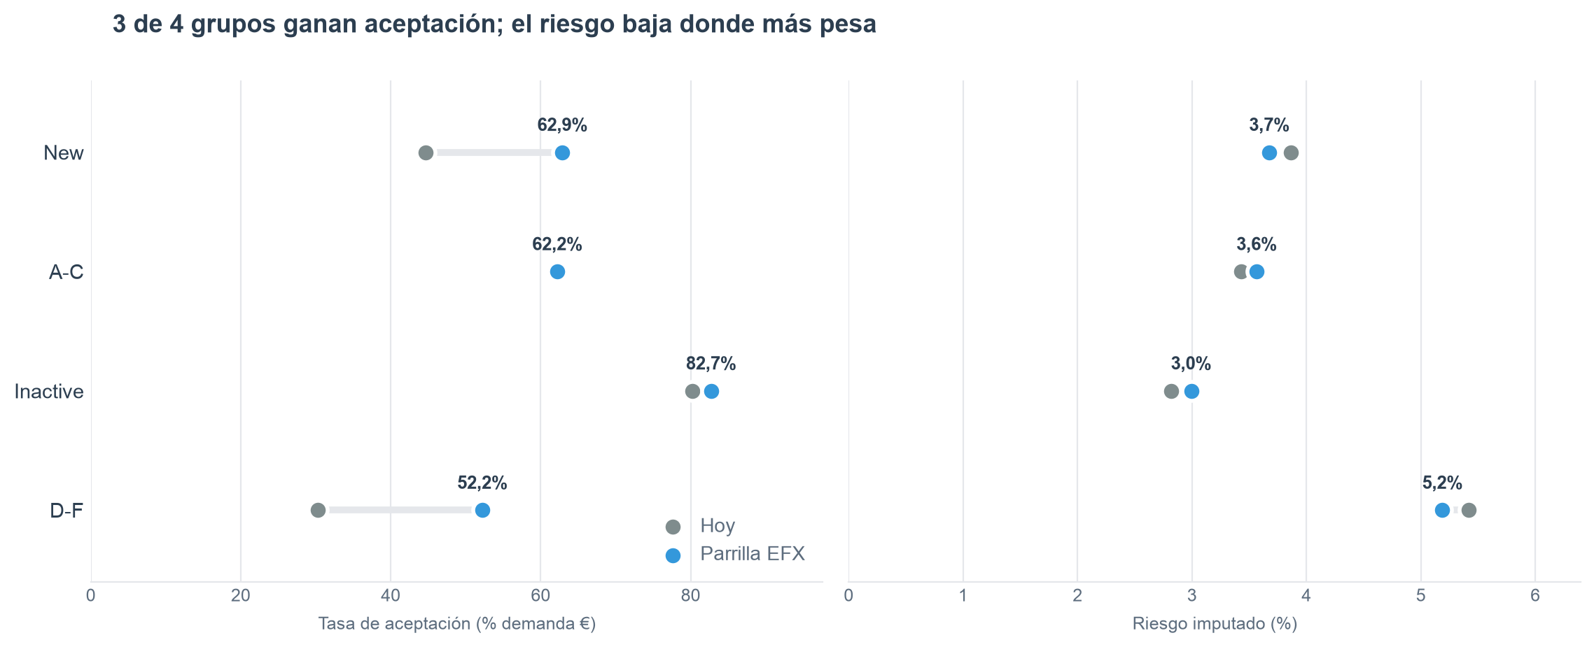
ANEXO · DESGLOSE POR SEGMENTO
Tienda ago-2026
De dónde sale la mejora en tienda
'New' concentra el 82% de la demanda de tienda y es donde el riesgo baja. El take-up se mide por segmento. '>=G' no aparece: se rechaza siempre, así que no tiene ni aceptación ni riesgo.

Slide 12
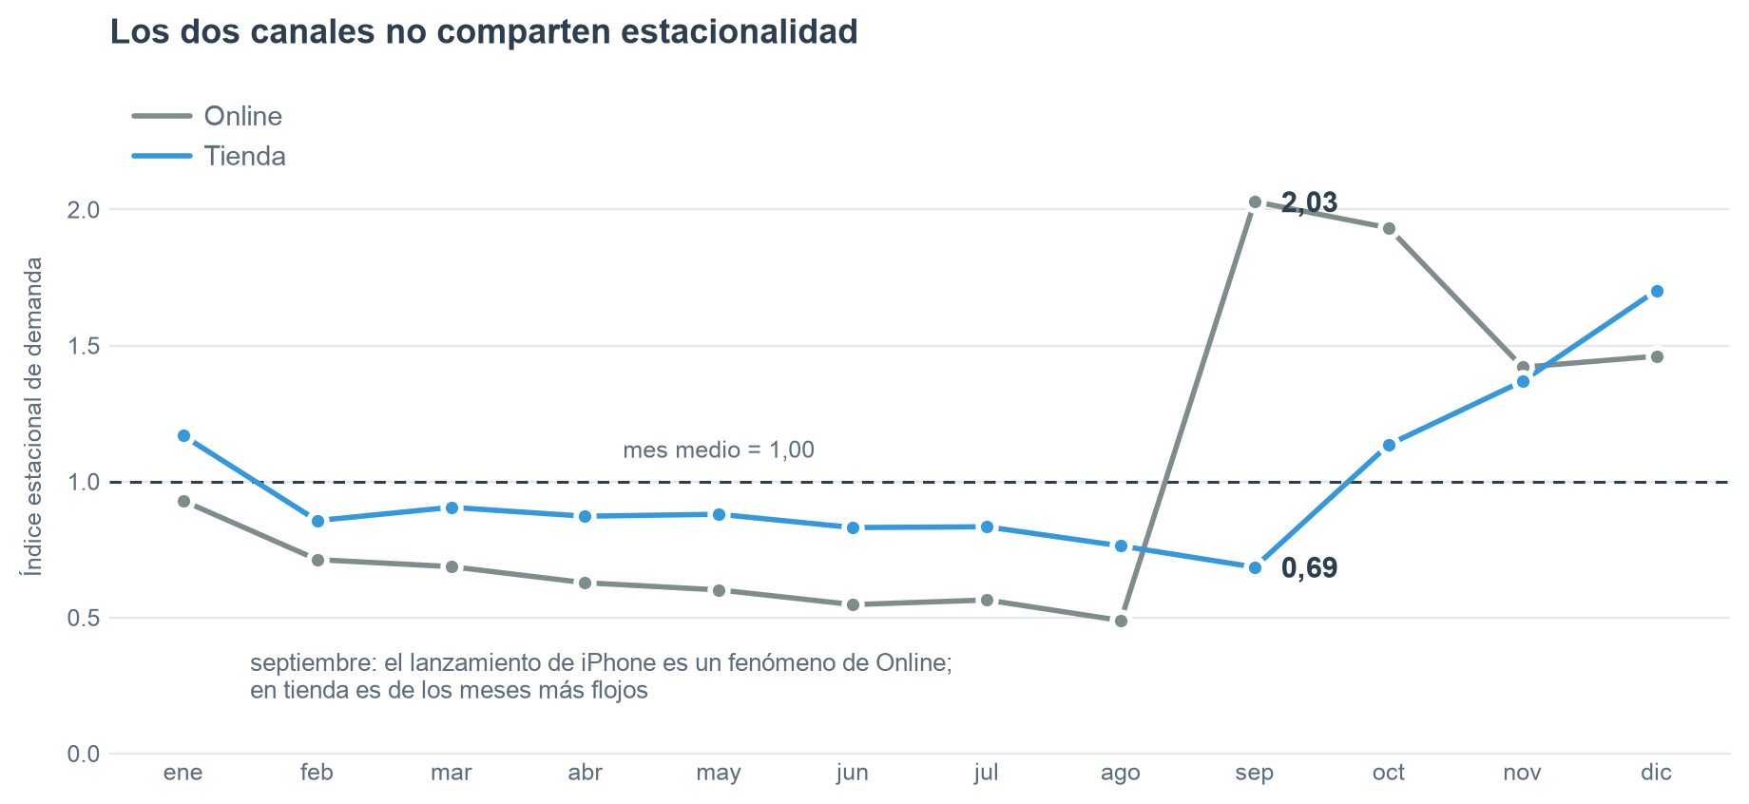
ANEXO · ANUALIZACIÓN
Años completos 2024 y 2025
Los dos canales no comparten estacionalidad
El único mes con score en tienda es agosto, así que su peso en Apple depende de cómo se anualice. Tienda tiene su pico en diciembre y septiembre entre sus meses más flojos: usar la curva de Online le habría inflado el peso al 34% cuando con su propia estacionalidad es el 25%.

Slide 13
LIMITACIONES Y SIGUIENTES PASOS
Qué falta y qué haría falta decidir
Limitaciones del estudio
Siguientes pasos
Riesgo de tienda estimado. Las operaciones de tienda con EFX tienen 0-2 meses y no tienen comportamiento observable. H3 hacia nov-2026, H6 hacia feb-2027.
Comparación condicional. El score interno y EFX se comparan con la vara de EFX. No demuestra que EFX sea mejor en tienda: lo asume. Lo contrastado es el nivel de riesgo, no el poder discriminante.
Tramos bajos débiles. Los tramos 1-5 apenas tienen producción, y es donde más pesa el uplift por selección (2,4x). Son los que abren el escenario más laxo.
Un solo mes de tienda. La foto sale de agosto-2026. Su estacionalidad propia ya está medida, pero el mix de un único mes puede no ser representativo.
Extracción. Refresco de Online a ago-2026, score EFX en tienda y su histórico de comportamiento para anclar el nivel de riesgo.
Decisión de negocio. Objetivo de riesgo global y si el corte es único o por segmento.
Validación. Repetir con el pipeline completo: reject inference, intervalos de confianza y auditoría swap-in / swap-out.
Medición. Revisar en nov-2026 con H3 y en feb-2027 con H6 reales de tienda.

